Slide 1

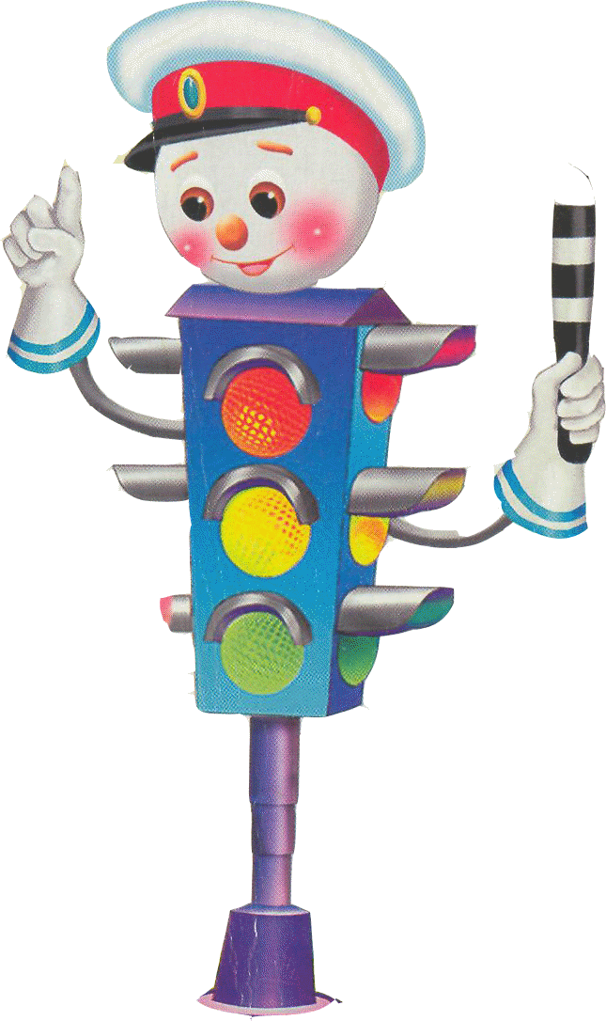
Правила дорожного движения
в картинках и стихах
Матафонова Н.Н.,
учитель начальных классов
МБОУ «СОШ №1»
г. Северобайкальска

Slide 2
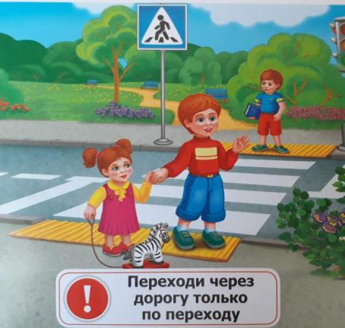
Наш Андрюша очень мал,
Но о многом он узнал
И дорогу перейдёт
Только там, где «переход»!
-Где бы мне, - кричит, - найти
Зебру, чтоб по ней идти?

Slide 3
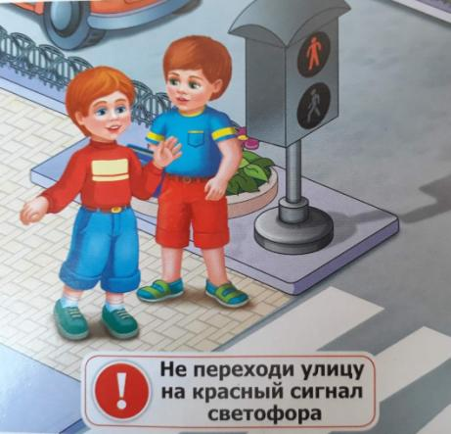
-Что стоишь здесь до сих пор?
-Посмотри на светофор!
Видишь, свет зажегся красный!
Значит, стой! Идти опасно!
И придется подождать,
Хоть машин и не видать!

Slide 4
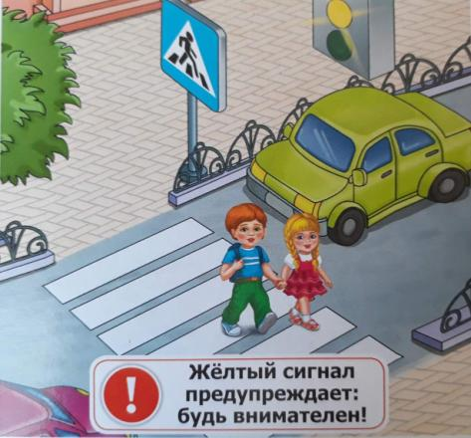
Жёлтый свет, когда горит,
Всем шофёрам говорит:
«Осторожнее, шофёры,
Свет другой зажжется скоро!»

Slide 5

Эй, внимание, друзья!
Свет зелёный вижу я!
Поскорее, дружно в ногу
Перейдём через дорогу!

Slide 6
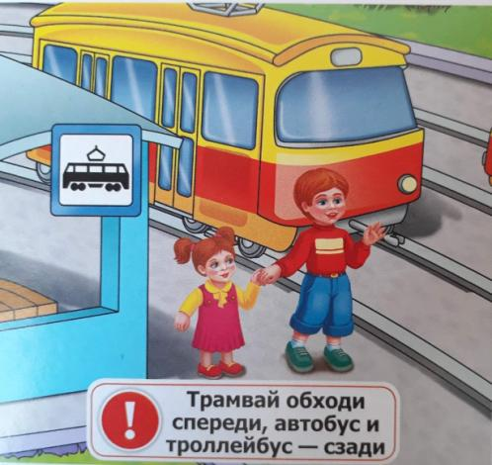
Катя вышла из трамвая
И спросила Николая:
Как мне обойти трамвай?
Спереди! И не зевай!
А троллейбус и автобус,
Крикнула Танюшка, -
Все обходят только сзади,
Не забудь, подружка!

Slide 7
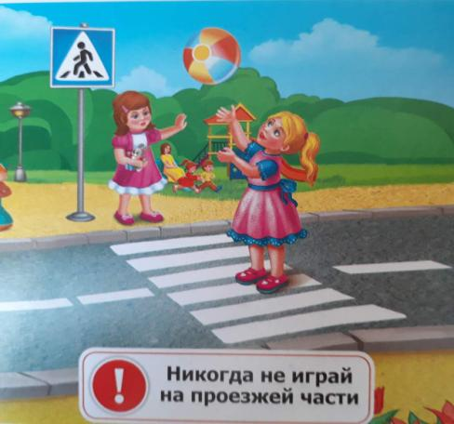
Подружка, поиграй со мной!
Но только не на мостовой!
Играть на улице нельзя!
Скорей во двор там ждут друзья!

Slide 8
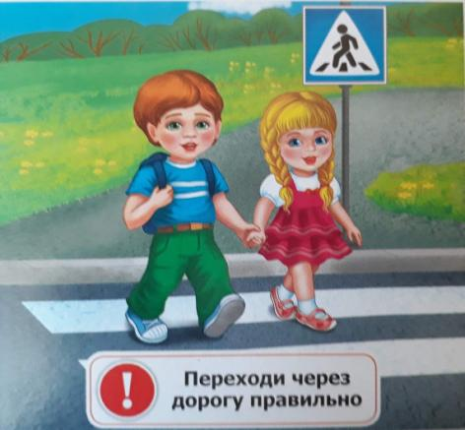
Дорогу так перехожу:
Сначала влево погляжу
И, если нет машины,
Иду до середины.
Потом смотрю внимательно
Направо обязательно.
И, если нет движения,
Вперёд! Без промедления!

Slide 9
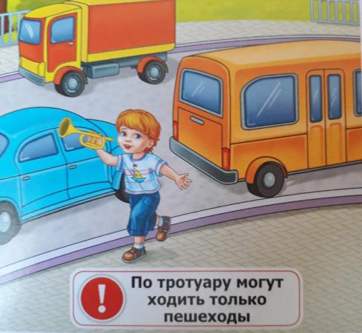
Машины мчат, как на пожар!
Чудесно, что есть тротуар!
По тротуару без забот
Шагает бодро пешеход.
В трубу он весело трубит:
«Сюда машинам путь закрыт!»

Slide 10
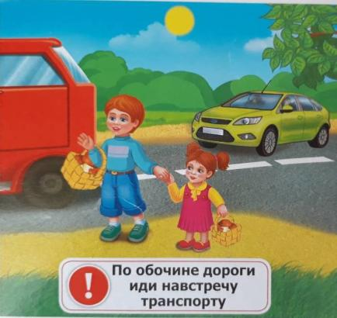
На шоссе идём по краю –
Это правило, я знаю.
А машины – нам навстречу –
Тоже правильно, замечу.
Мы по правилам с тобой
Принесём грибы домой!

Slide 11
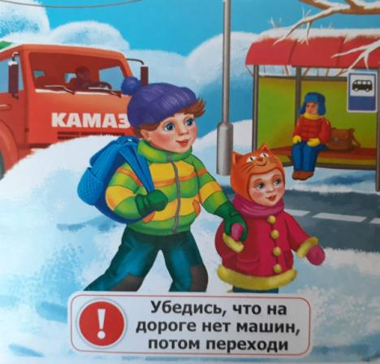
Машина на обочине,
Фургон, сугроб большой
Мешают видеть очень мне,
Что там, на мостовой.
Быть может, мчит сюда сейчас
На страшной скорости КамАЗ!
Дорогу здесь, мне ясно,
Переходить опасно!

Slide 12
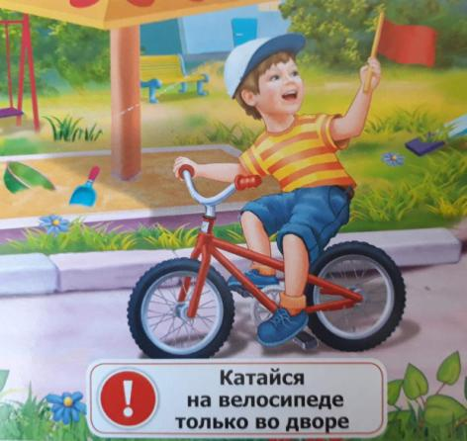
Подарил Серёже дед
Скоростной велосипед.
И сказал: - Запоминай,
Со двора не выезжай!
Улица не для ребят!
-Знаю! Все так говорят!
Буду ездить осторожно
Только там, где ездить можно!

Slide 13
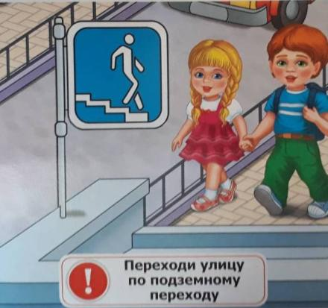
Люблю подземный переход! –
Сестрёнке говорит Федот. –
Приятно, что здесь нет машин,
И волноваться нет причин.
Хоть иди себе вразвалку,
Хоть скачи через скакалку!

Slide 14
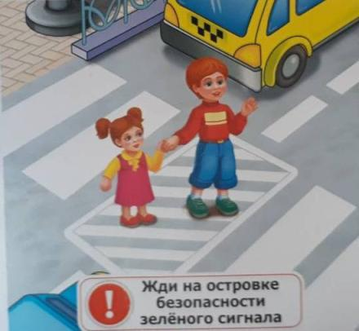
Ой-ой! Зелёный свет погас!
Бежим, а то задавят нас!
-Нельзя! Мы будем ждать с тобой
Посередине мостовой,
Когда зелёный свет опять
Нам разрешит вперёд шагать!

Slide 15
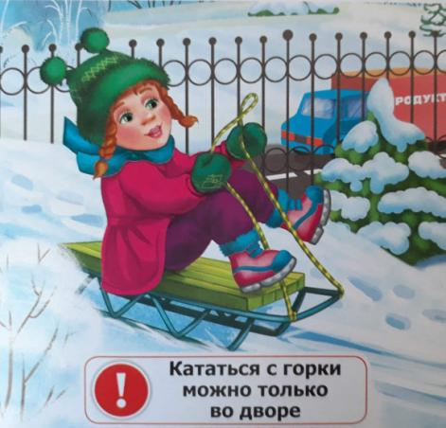
-Великолепная гора!
На санках прокачусь! Ура!
-Ни в коем случае! Постой!
Ты съедешь прямо к мостовой!
Кататься можно детворе
Лишь на площадке во дворе!

Slide 16
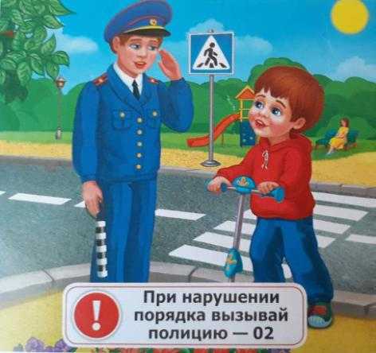
Если начал драку хулиган,
Или вор залез в чужой карман,
Или происходит зло другое –
Всякое случается порою,-
Полицейских срочно вызвать надо!
Живо наведут они порядок!
Ну а совершивших преступление
Прямиком доставят в отделение.
Та что время даром не теряй
И 02 скорее набирай!

Slide 17
Литература
Дружинина М., стихи, г. Кострома, 2017

